Slide 1
Project Spaanse Blog: Mijn Leven & Cultuur
In deze opdracht ga je samen met je groepje een digitale blog maken. Je blog bestaat uit drie onderdelen. Je gebruikt hiervoor de tools Canva en Padlet.

Slide 2
Doel van de opdracht
Jezelf voorstellen
Oefen met jezelf voorstellen in het Spaans, zowel schriftelijk als mondeling.
Vergelijkingen maken
Vergelijk eten, weer en tradities tussen verschillende landen.
Creatief schrijven
Schrijf een kort Spaans verhaal over een verzonnen persoon.
Digitale presentatie
Presenteer je blog in digitale vorm.

Slide 3
Persoonlijke Informatie (Spaans)
In deze sectie stelt elk groepslid zichzelf voor in het Spaans. Gebruik de volgende vragen:
Voorbeeld:
"Hola, me llamo Ana. Soy holandesa. Vivo en Rotterdam. Tengo 13 años. Mi color favorito es el azul. Mi comida favorita es la pizza. Hablo holandés, inglés y un poco de español."
Nombre: Wat is je naam?
Nacionalidad: Wat is je nationaliteit?
Ciudad de Residencia: Waar woon je?
Edad: Hoe oud ben je?
vmbo: Neem jezelf op terwijl je dit voorleest.
Color favorito: Wat is je lievelingskleur?
havo: Neem jezelf op terwijl je jezelf voorstelt. Je mag een spiekbrief gebruiken.
Comida favorita: Wat is je favoriete eten?
Idiomas que hablas: Welke talen spreek je?
vwo: Neem jezelf op terwijl je jezelf voorstelt.

Slide 4
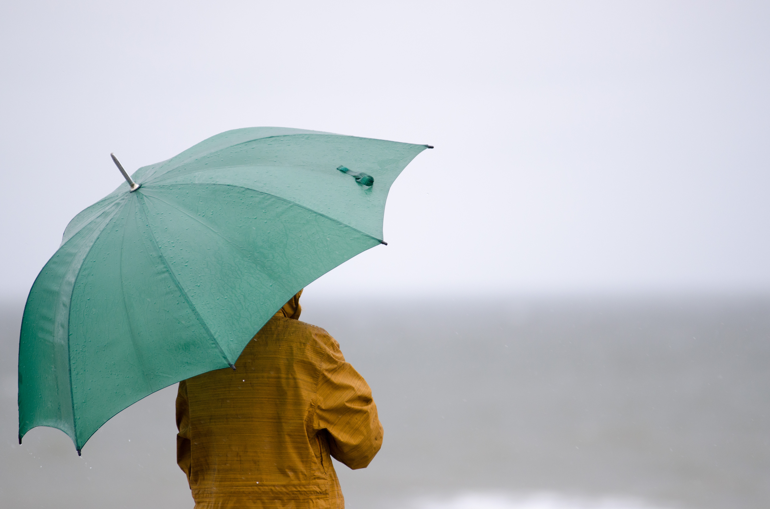
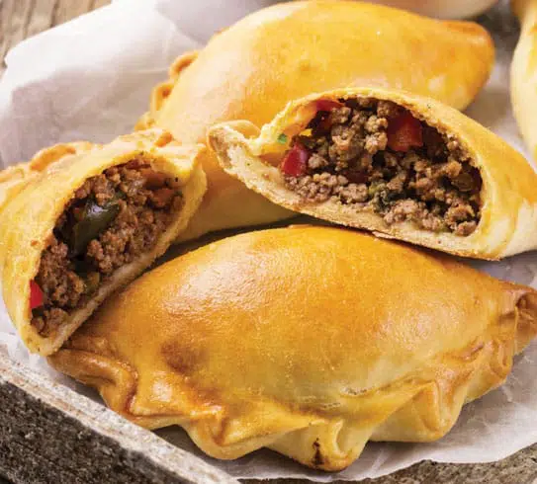
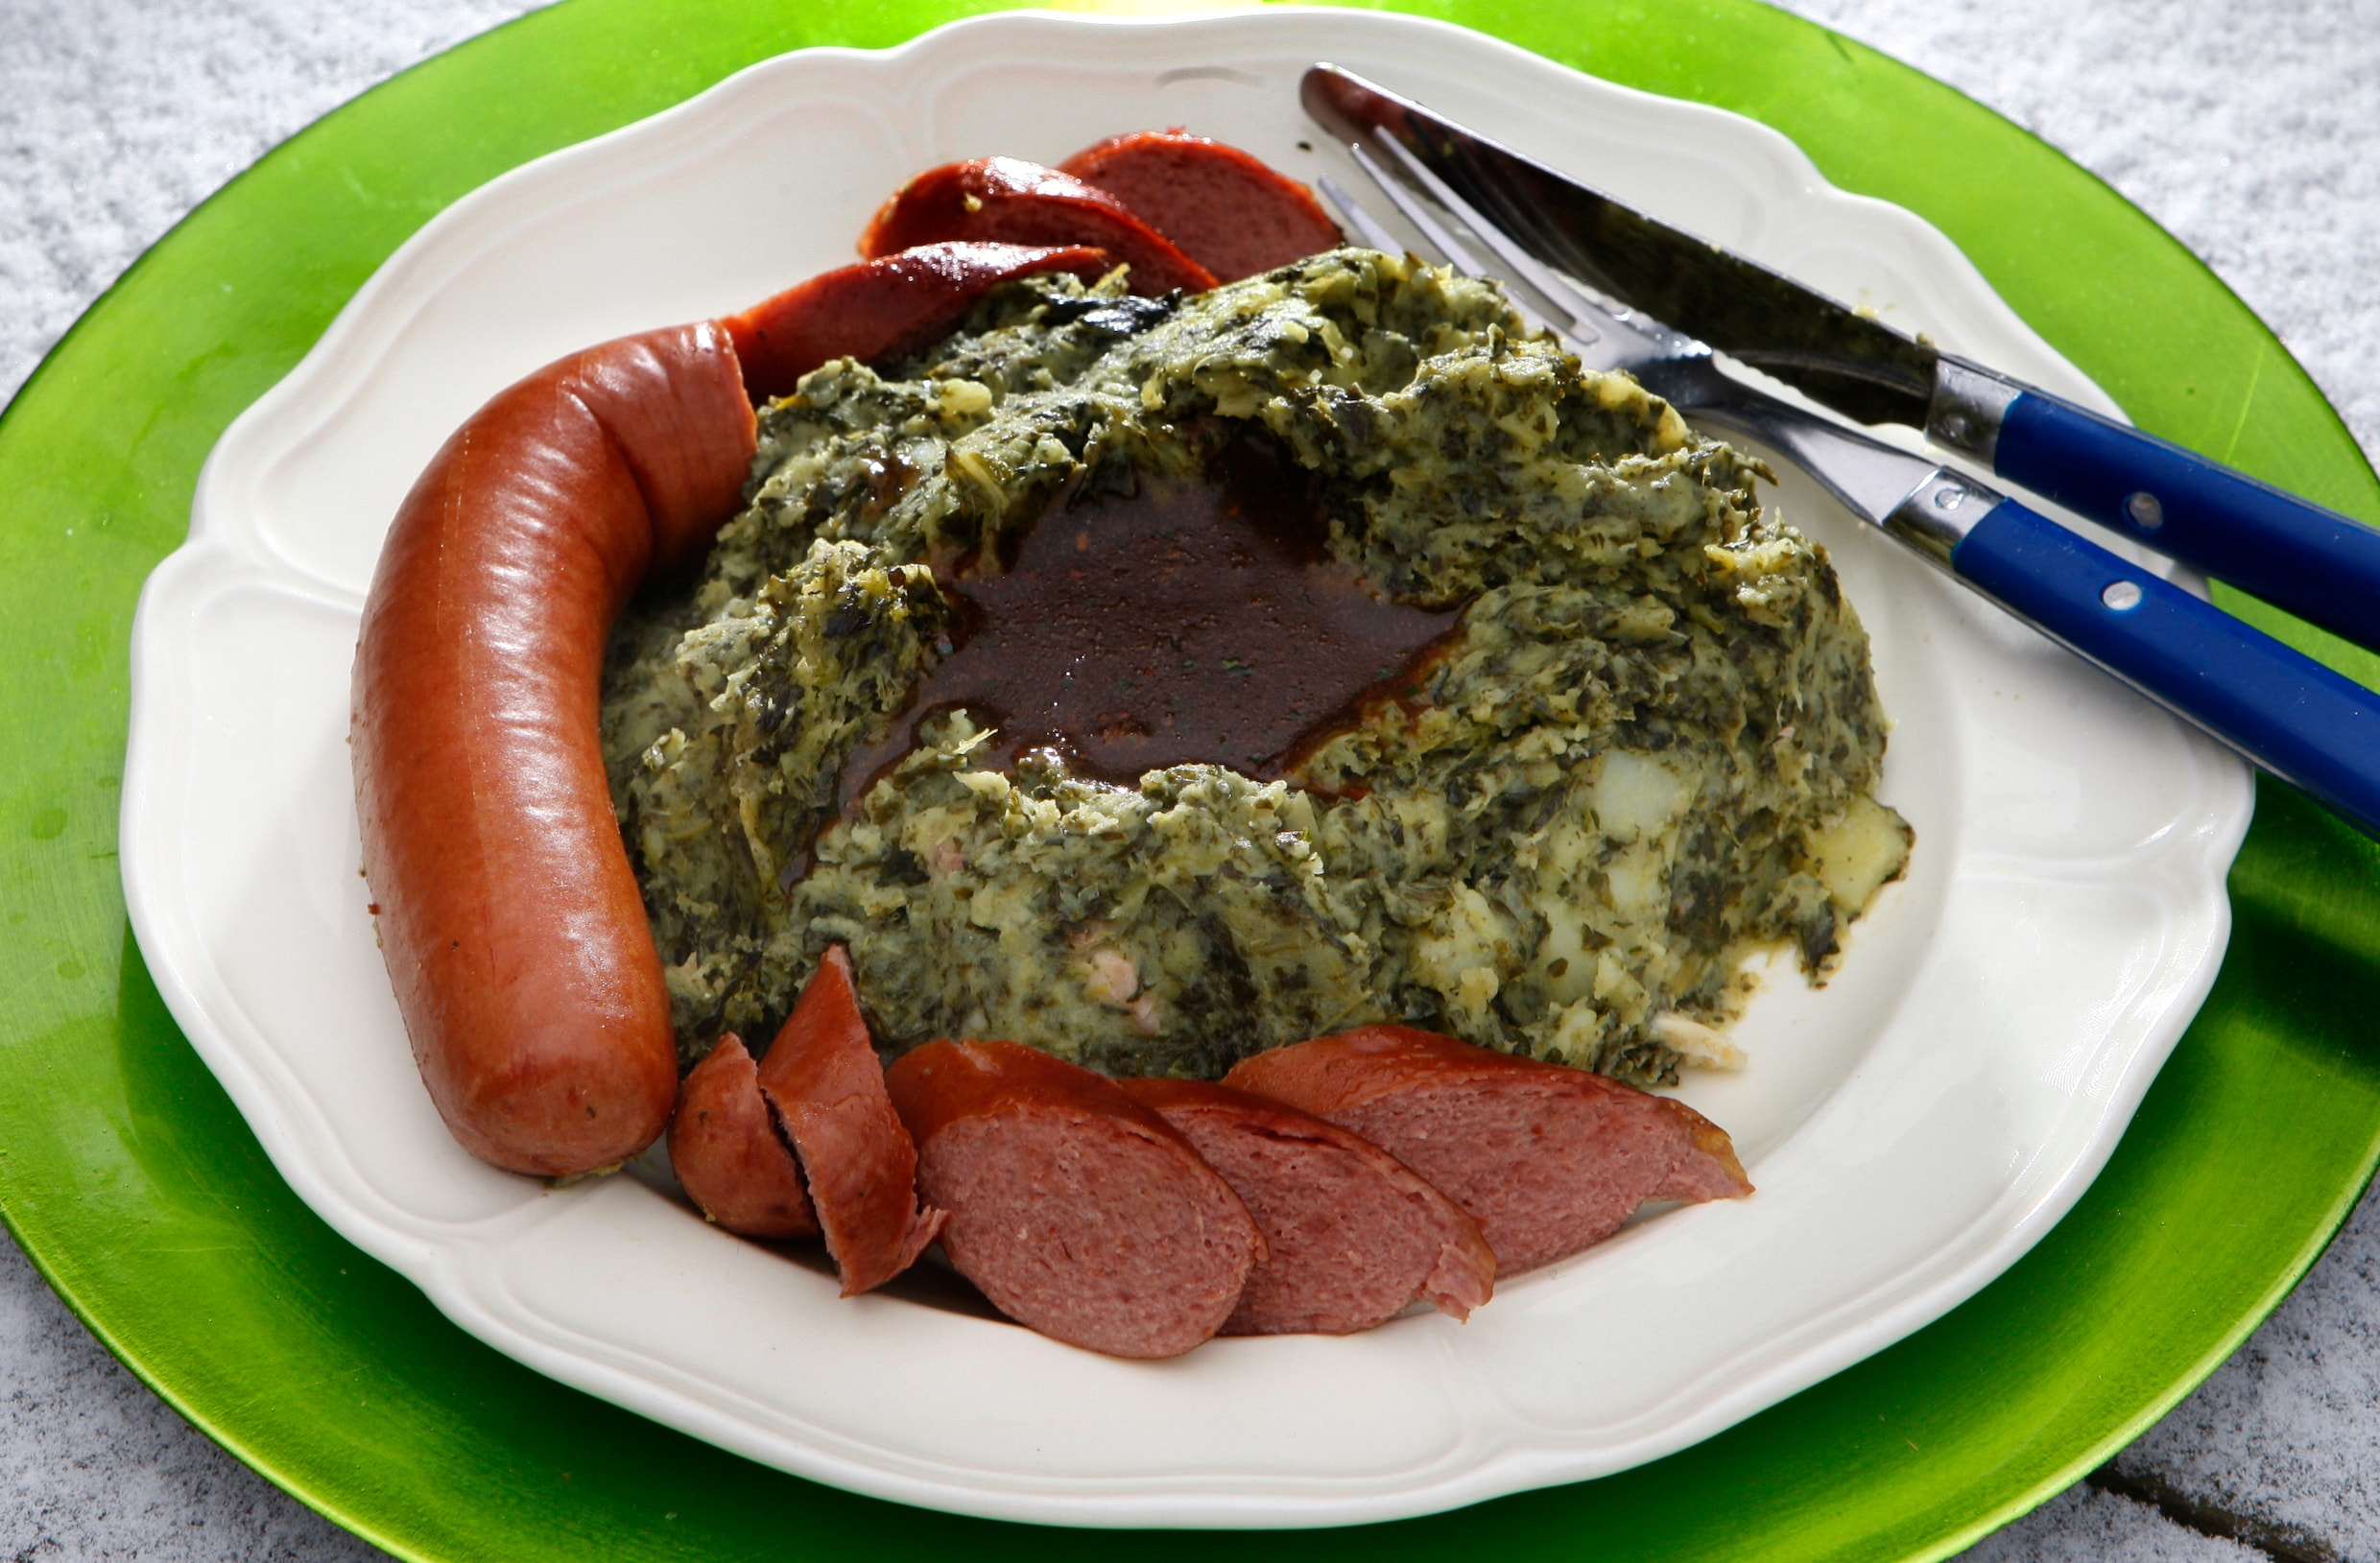
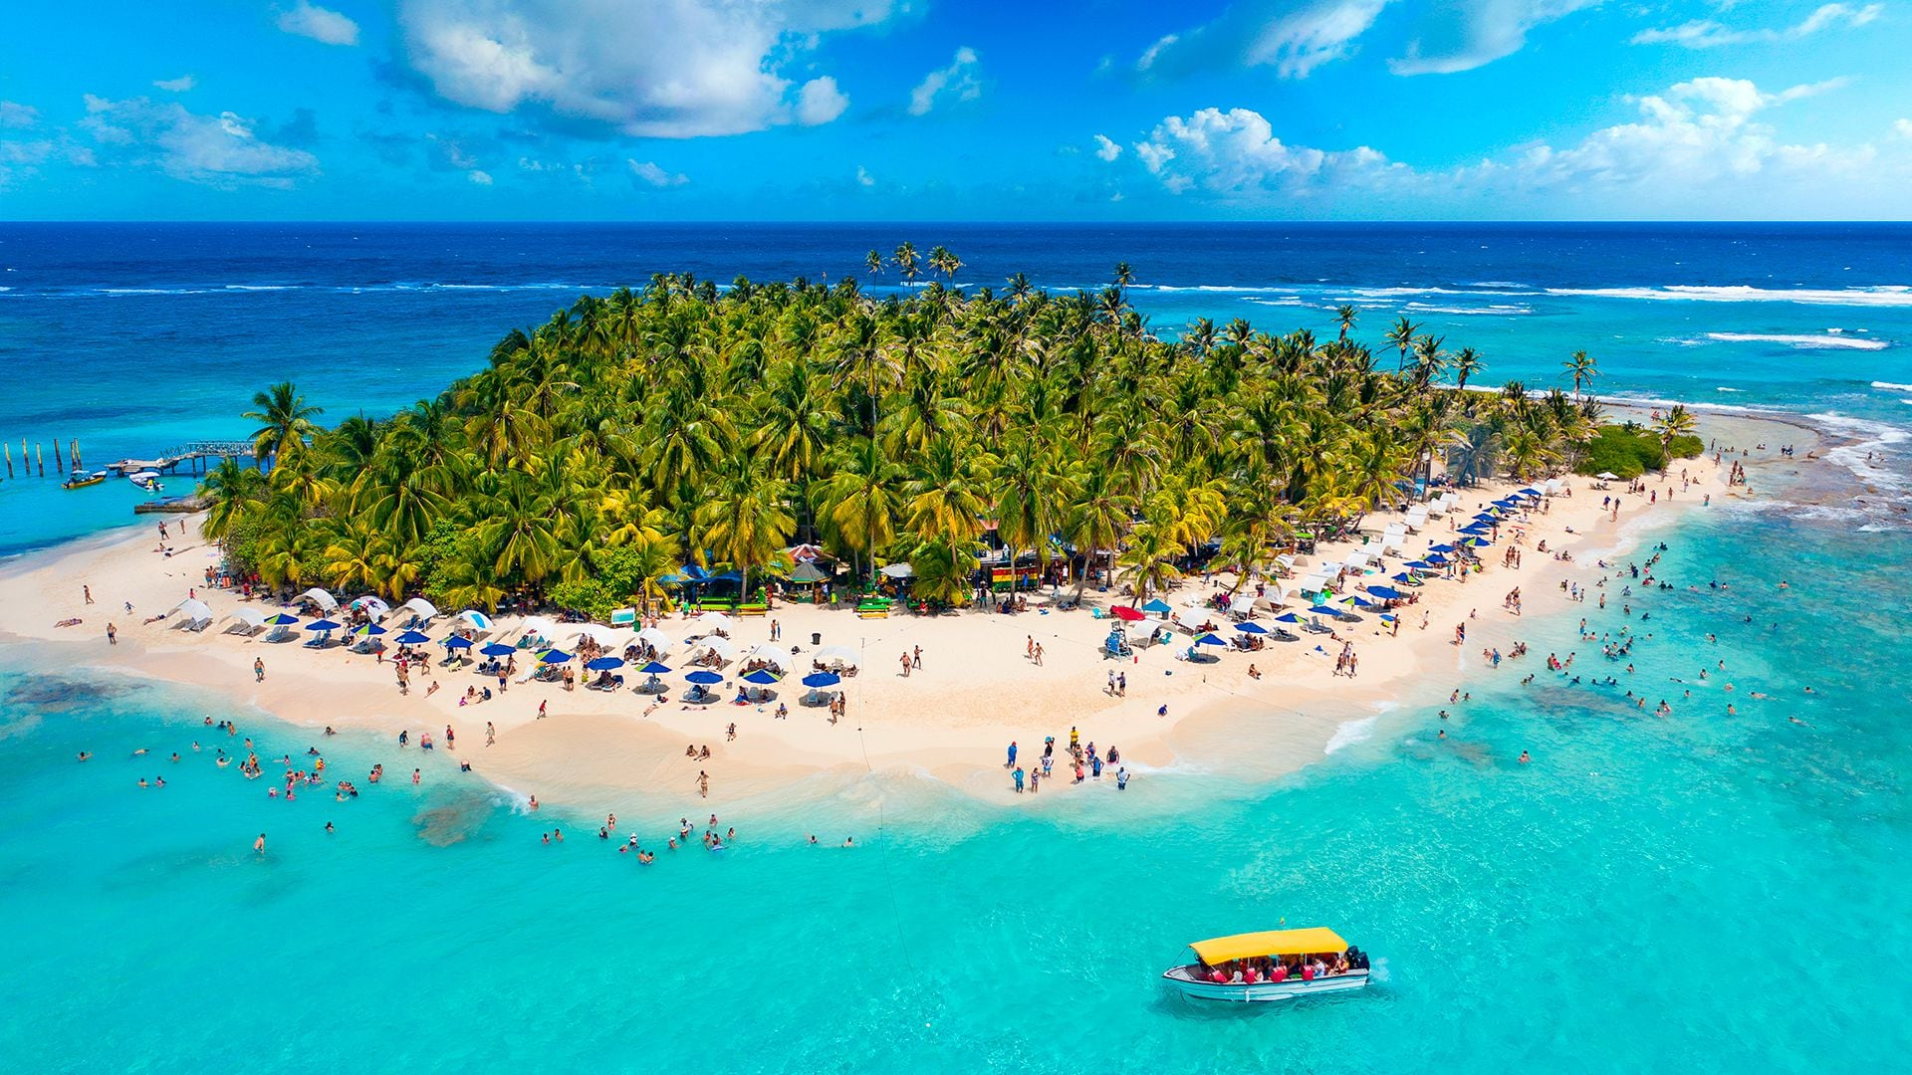
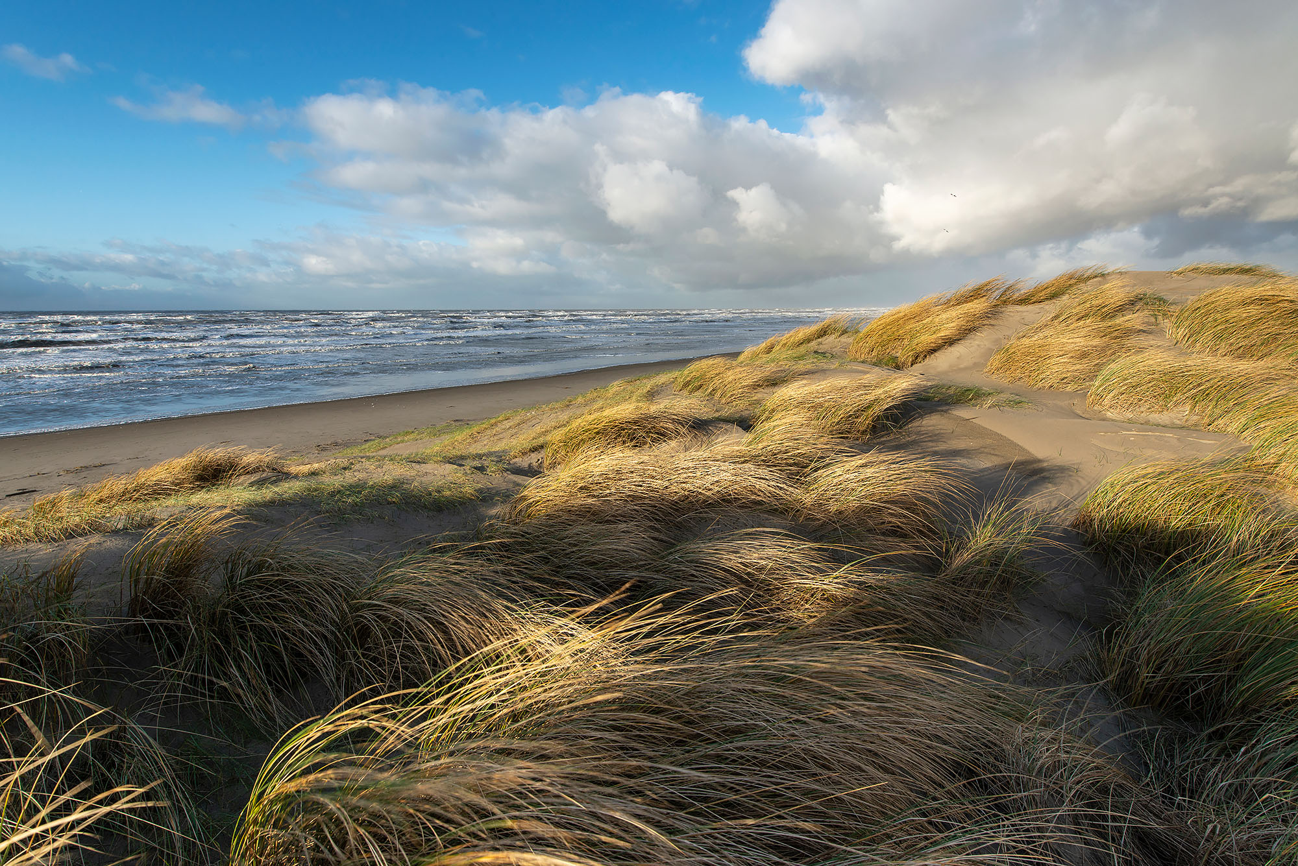
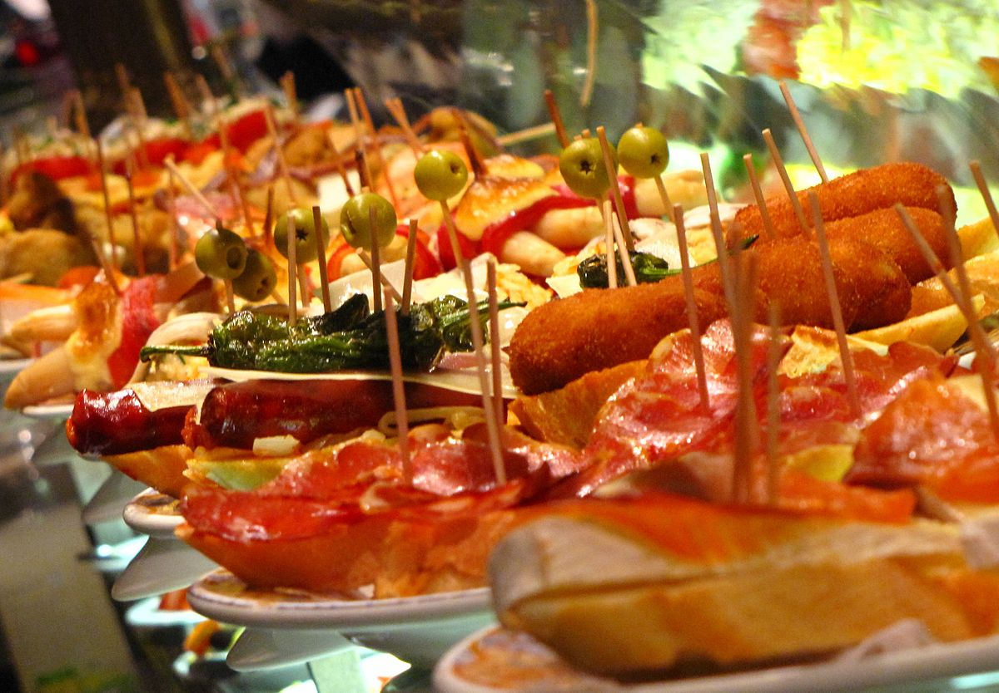
Vergelijking van Eten en Weer
Wat moet erin staan:
Typische gerechten uit beide Spaanstalige landen én Nederland
Verschillen en overeenkomsten in het weer
Tradities en feestdagen (havo-vwo)
Dagindelen en schooldagen (havo-vwo)
¡Importante! Bronvermelding
Gebruik de Slim Digitaal-kaart om na te denken over:
Wie is de afzender van de informatie?
Is de informatie actueel en betrouwbaar?
Is de bron informatief of overtuigend?
Deze sectie mag je in het Nederlands schrijven. Maak hiervan een mooie pagina in Canva.

Slide 5
Een Dag uit het Leven
Je schrijft een kort Spaans verhaal over een dag uit het leven van een verzonnen persoon die in een Spaanstalig land woont.
Voorbeeld:
Un día en la vida de Lucía
Wat moet erin staan:
Ella se llama Lucía. Tiene 13 años y vive en Sevilla, España. Por la mañana se levanta a las siete y desayuna pan con mermelada. A las ocho va al colegio en bicicleta. Por la tarde estudia y juega al fútbol con sus amigas. Por la noche cena con su familia y ve una serie en la televisión. se acuesta a las diez.
Naam, leeftijd en woonplaats van het personage
Wat hij/zij overdag doet
Minstens drie momenten van de dag
6 tot 8 zinnen lang
Ook dit onderdeel ontwerp je in Canva.

Slide 6
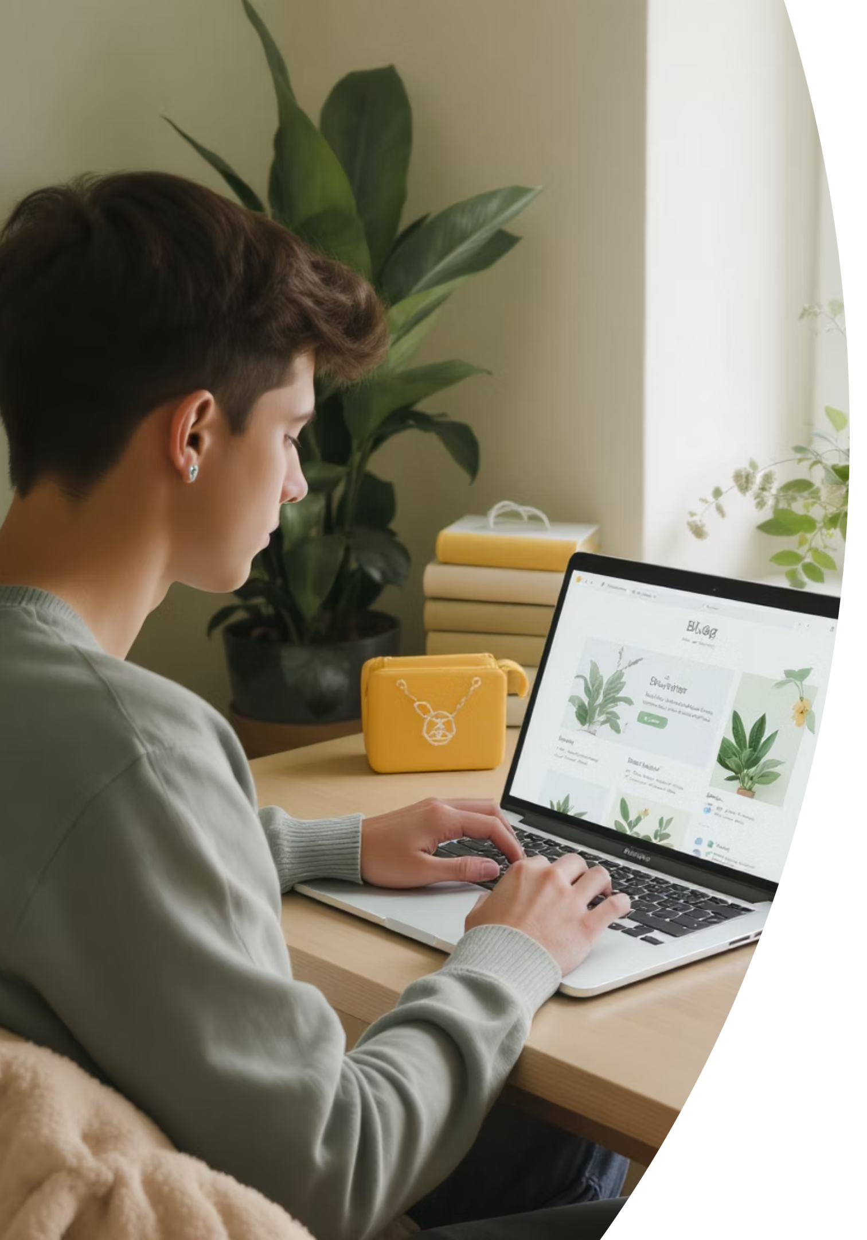
Hoe maak je je Blog?
Stap 1: Ontwerp in Canva
Log in op Canva en zoek "Blog Post" sjablonen
Maak drie pagina's: Persoonlijke Info, Vergelijking, Fictief Personage
Voeg tekst, afbeeldingen en graphics toe
Stap 2: Exporteer je ontwerp
Download je Canva-blog als PNG, JPG of PDF
Stap 3: Upload naar Padlet
Ga naar Padlet en maak een nieuwe Padlet aan
Upload je Canva-ontwerpen als berichten
Voeg titels en beschrijvingen toe

Slide 7
Planningschema
Sessie
Wat doen we deze les?
Wat is af?
Wat moeten we nog doen?
Sessie 1
Groepjes maken, taak verdelen, starten met persoonlijke info
Persoonlijke info afmaken en oefenen met uitspreken
Sessie 2
Onderzoek doen naar eten en weer
Blogstructuur
Sessie 3
Fictief Spaans verhaal schrijven
Canva ontwerp starten
Sessie 4
Blog afmaken en presenteren
Reflectie
Sessie 5

Slide 8
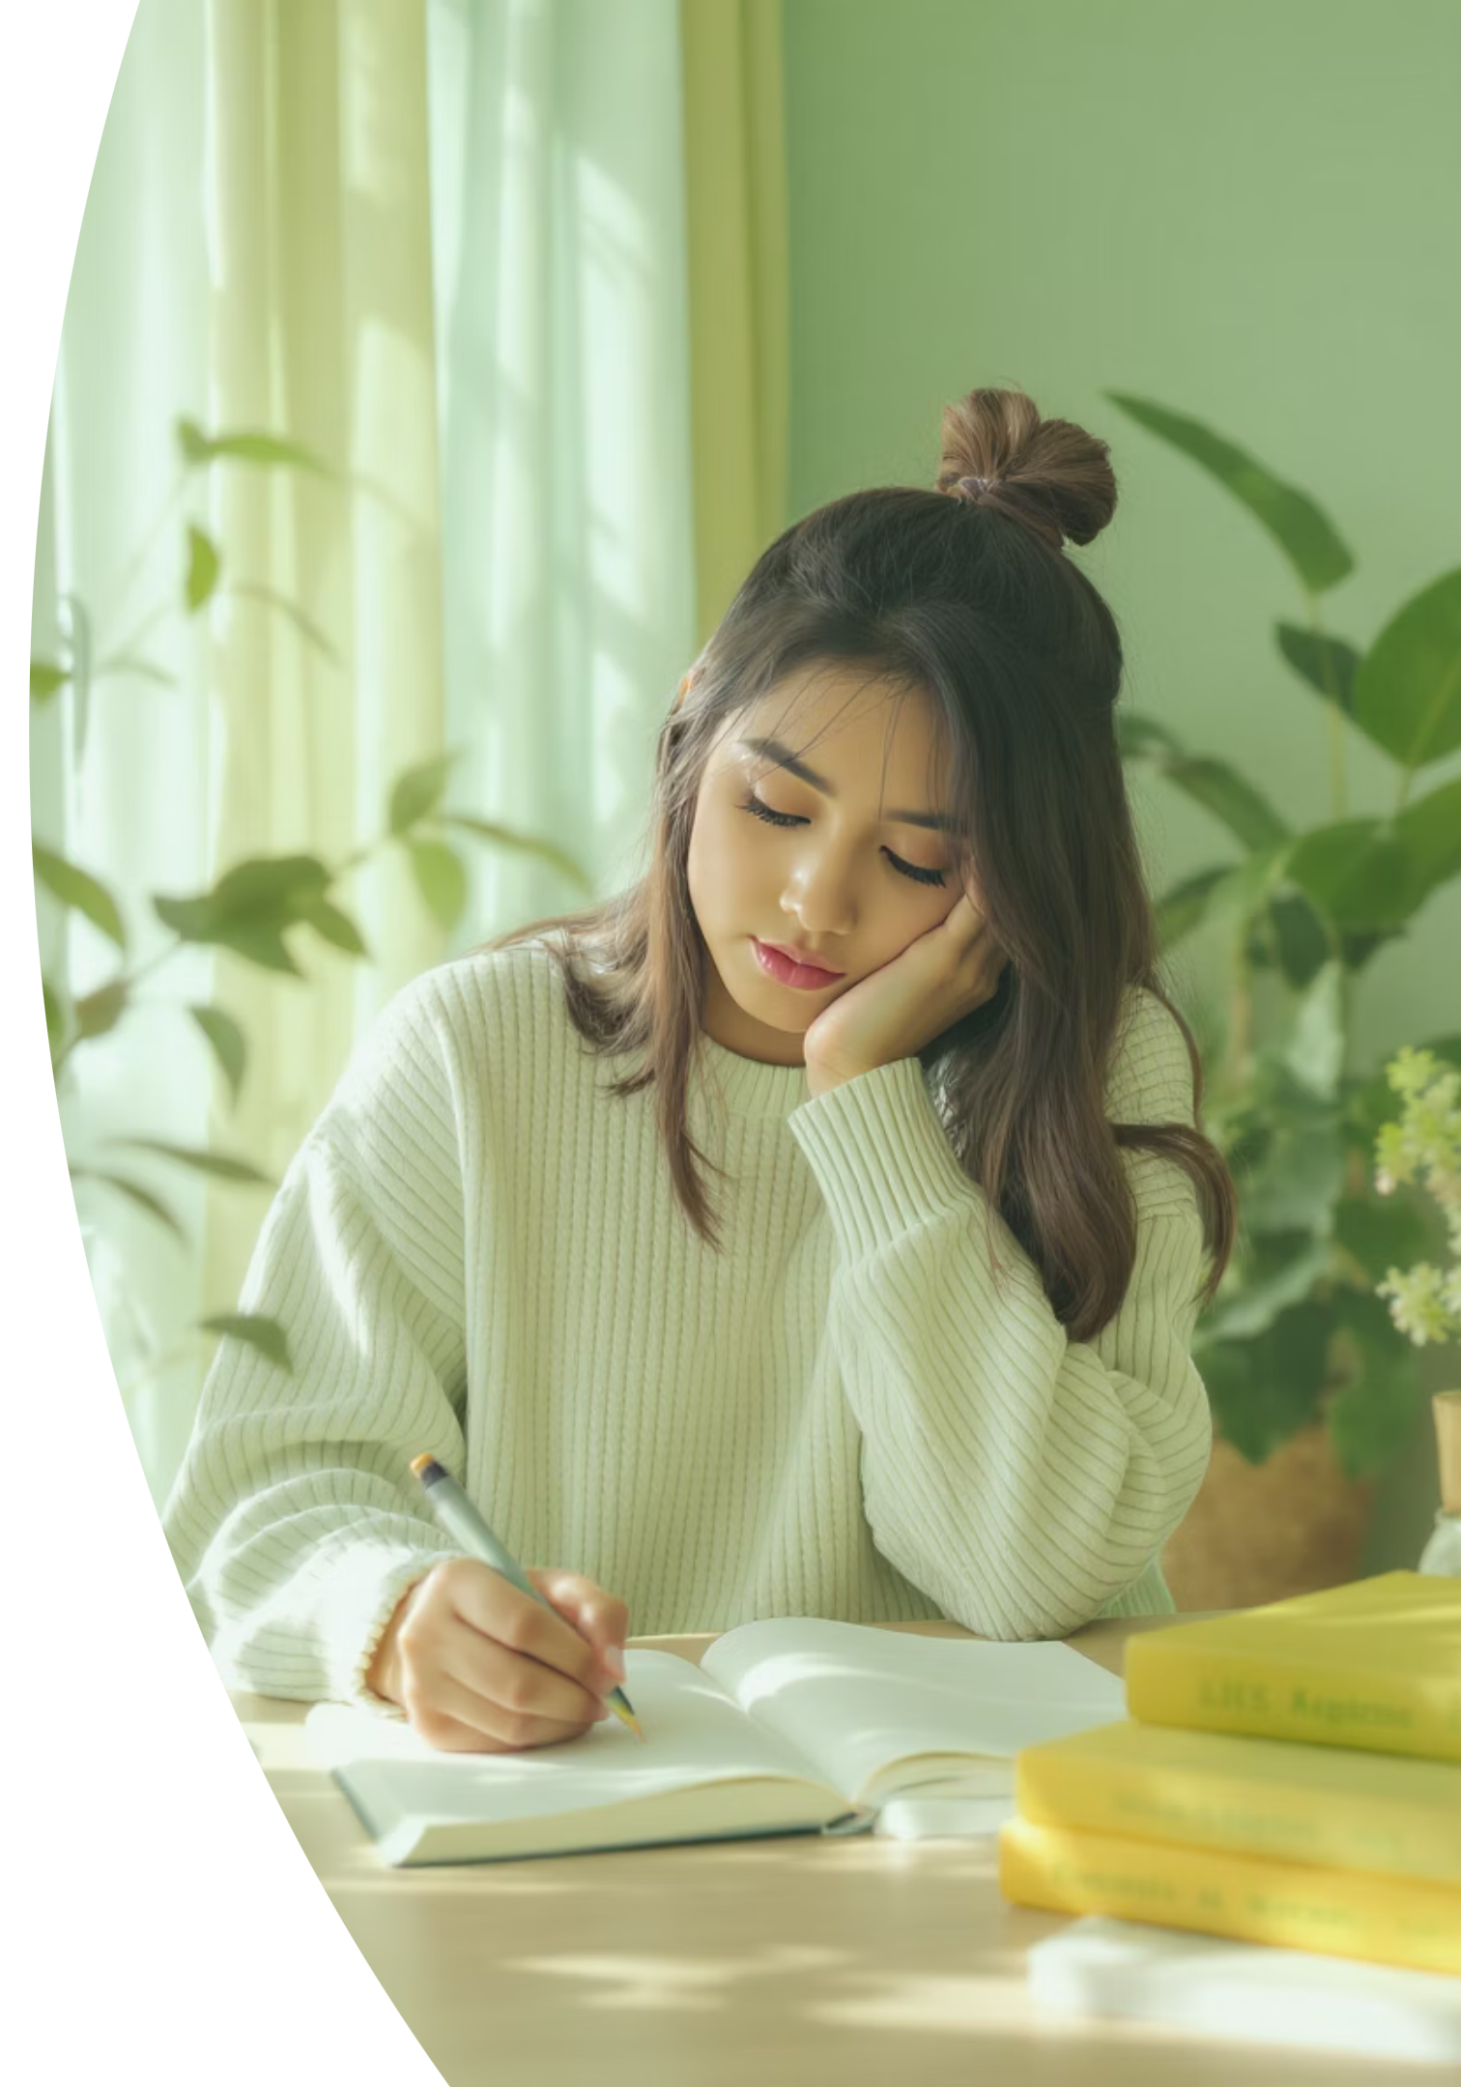
Reflectie
Wat heb ik geleerd?
Denk na over de Spaanse taalvaardigheden die je hebt ontwikkeld.
Waar ben ik trots op?
Overweeg welke onderdelen van het project je goed hebt uitgevoerd.
Wat wil ik nog verbeteren?
Identificeer aspecten waaraan je nog kunt werken.

